Slide 1
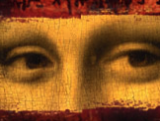
破解
达芬奇密码
Dr. Rick Griffith • 博士 • 新加坡神学院 • BibleStudyDownloads.org

Slide 2
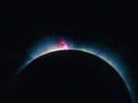
耶稣自始至终就是神
「太初有道 。
道与神同在。
道就是神。」
(约翰福音 1:1)

Slide 3

神在耶稣里成了人
道成了肉身，住在我们中间，滿有恩典和真理。我们见过他的荣光，正是从父而來的独生子的荣光。
- 约1:14（新译本）

Slide 4


对圣经的攻击
自从早期教会以來，我们的信仰一直
面对着來自错谬教导的攻击。
Presentation_ID
4
4
© 2003 Cisco Systems, Inc. All rights reserved.
4

Slide 5
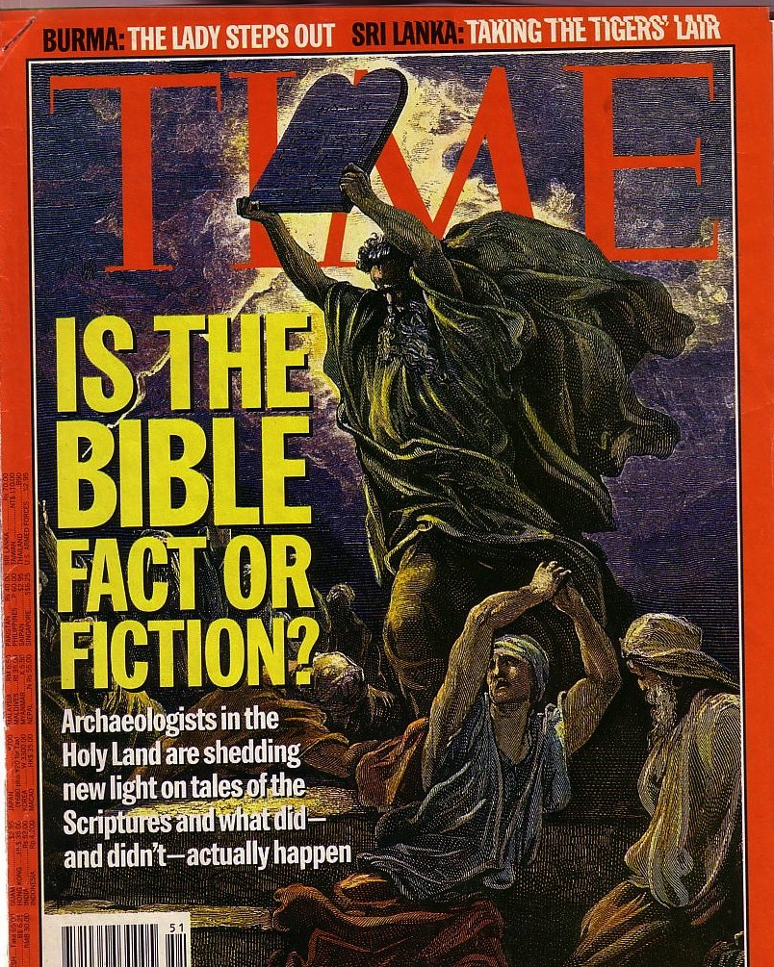
Attacks Continue
圣经不断地被攻击
可是，持续的发现查证出它是正确的

Slide 6

面对批评者的方式
只要心里尊基督为圣，以他为主；常常作好准备，去回答那些问你们为什么怀有盼望的人…。但要用溫柔敬畏的心回答。（彼前三:15）

Slide 7



一个新近出现的錯谬

Slide 8
它的影响力

Slide 9

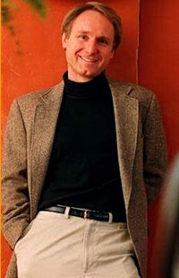
收入源源不绝、滾滾而來…
二亿六千万元收益！
(售出一千二百万本后)
外加一亿元(其它三本书)
已经售出四千万本！
(2005年十一月的数字)

Slide 10

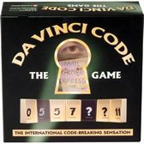



翻译成150种语言！

Slide 11
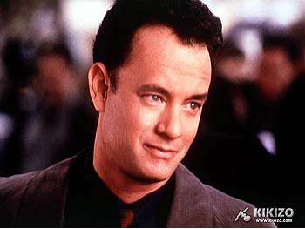


电影演员阵容
男主角Tom Hanks（阿甘正传）饰演 Robert Langdon教授
Jean Reno饰演片中的
神秘法国侦探Bezu Fache
法国女星Audrey Tautou饰演女主角Sophie Neveu

Slide 12
故事的布局

Slide 13
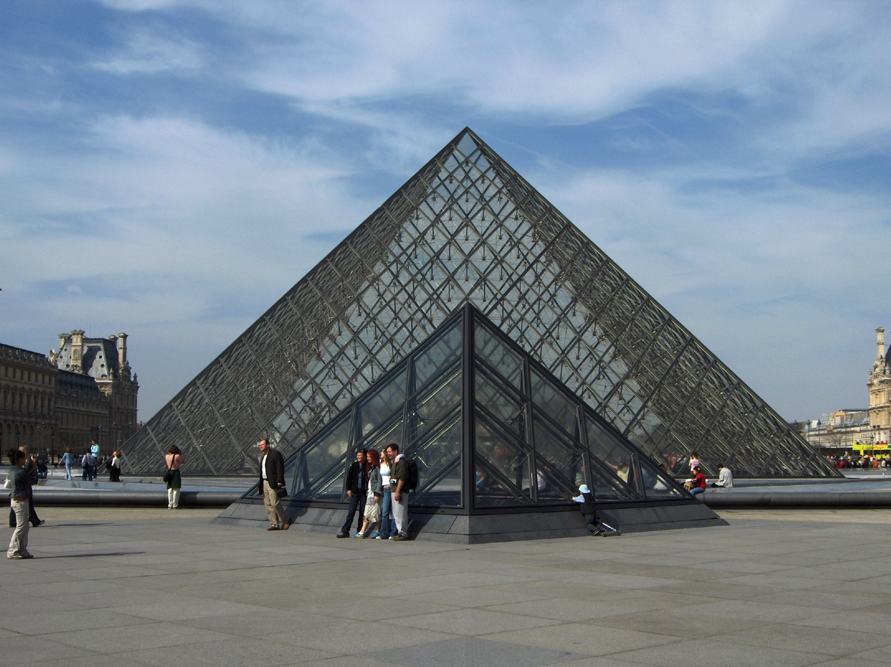
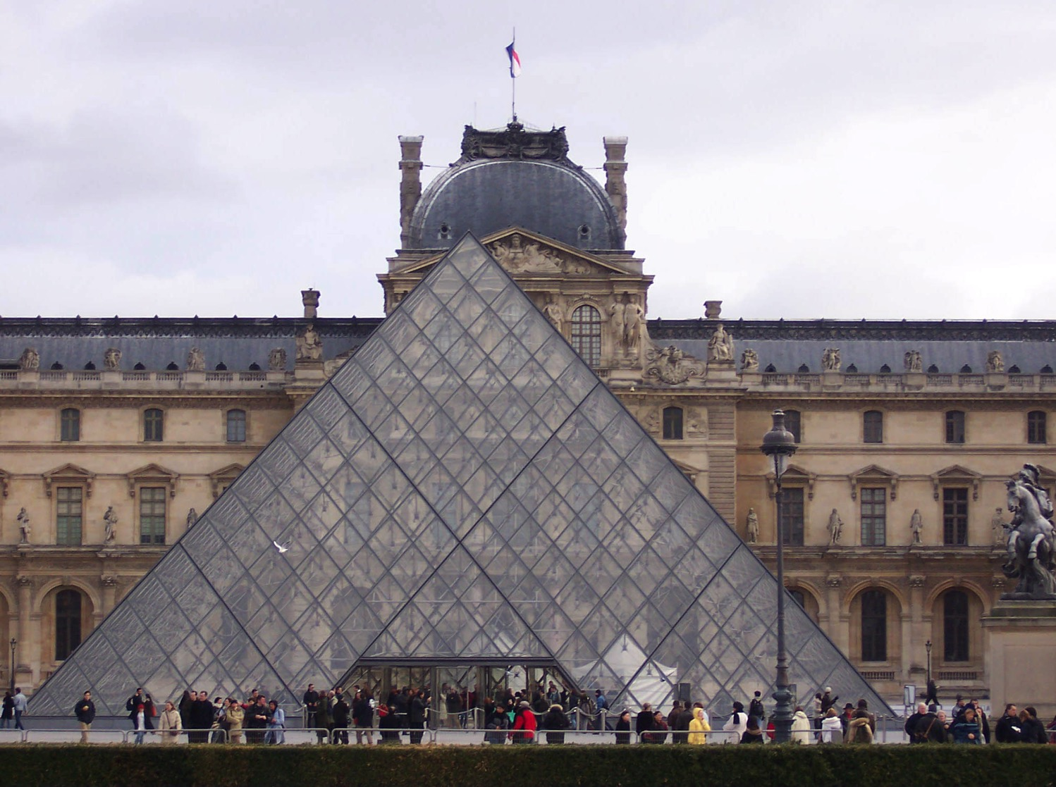
巴黎的罗浮宮博物馆

Slide 14
电影演员
（斜体字是真实姓名）

Slide 15
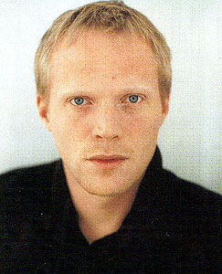
Silas
（Paul Bettany 扮演由天主教教会所派出的刺客）

Slide 16
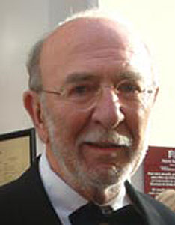
Jacques Sauniére
(Jean Pierre Marielle)

Slide 17
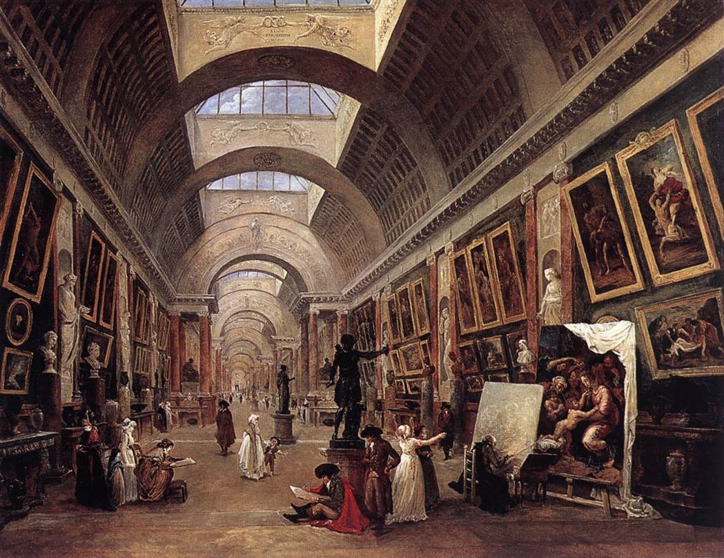
巴黎的罗浮宮博物馆

Slide 18
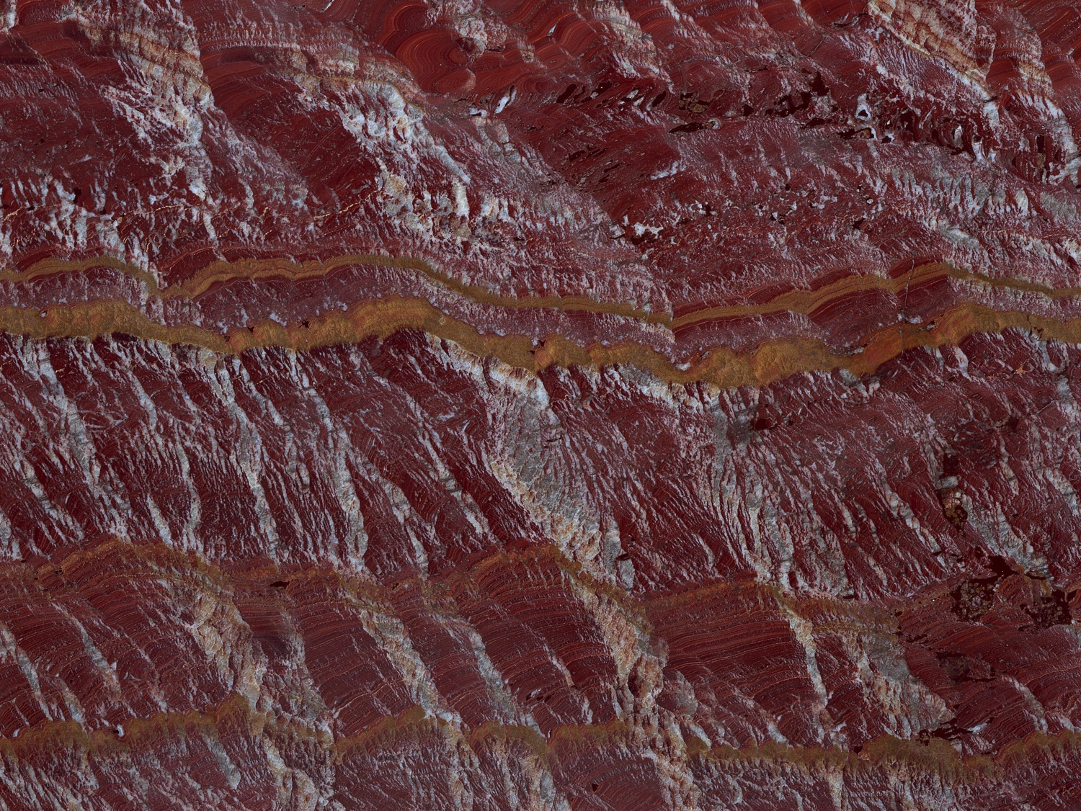
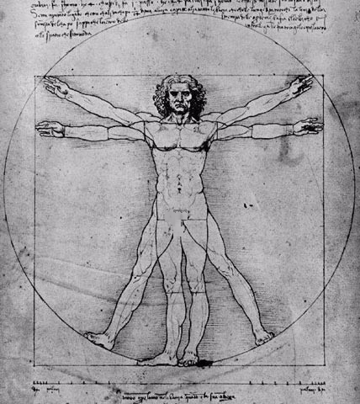
达芬奇的作品《维特鲁威人》 (Vitruvian Man)

Slide 19
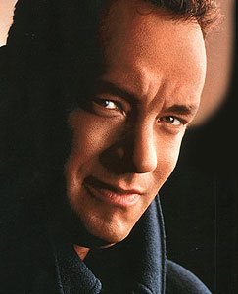
Robert Langdon
(Tom Hanks)

Slide 20
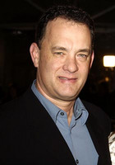
Robert Langdon
哈佛大学的 Robert Langdon 教授「发现」﹕今天的所谓基督教原來是公元325年罗马帝国的皇帝君士坦丁，为巩固其权力而创立的。

Slide 21
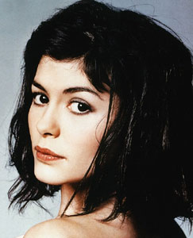
Sophie Neveu
(Audrey Tautou)

Slide 22
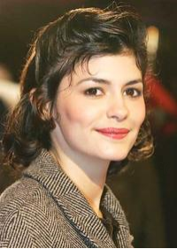
Sophie Neveu
Neveu小姐乃是馆长的孫女。她寻找失落的圣杯，以避免它落入教会人士的手中。结果她「发现」了基督教原來是一场闹剧。

Slide 23
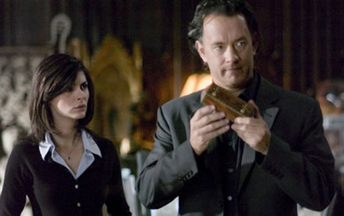
追踪线索的Langdon和Neveu

Slide 24

Bezu Fache
这位神秘的法国侦探在书中追查这宗谋殺案，並且一路追踪Langdon及 Sophie兩人。

Slide 25
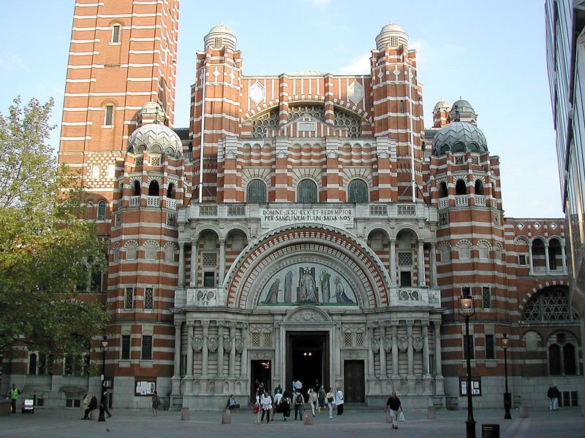
威敏斯特座堂

Slide 26
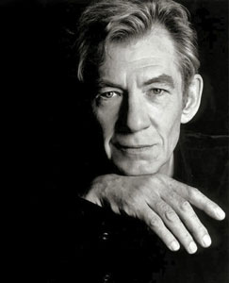
Leigh Teabing
爵士
（Ian McKellen扮演英国皇家历史学家，且告知该两人基督教是一个闹剧）

Slide 27
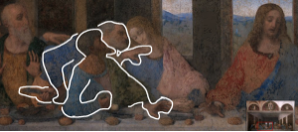
那把分拆开來的匕首

Slide 28
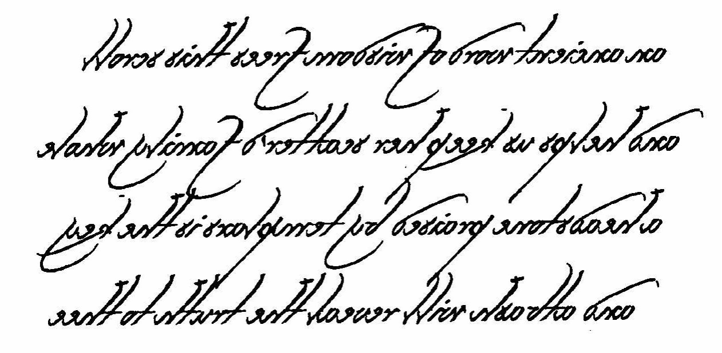
另外一项「线索」

Slide 29
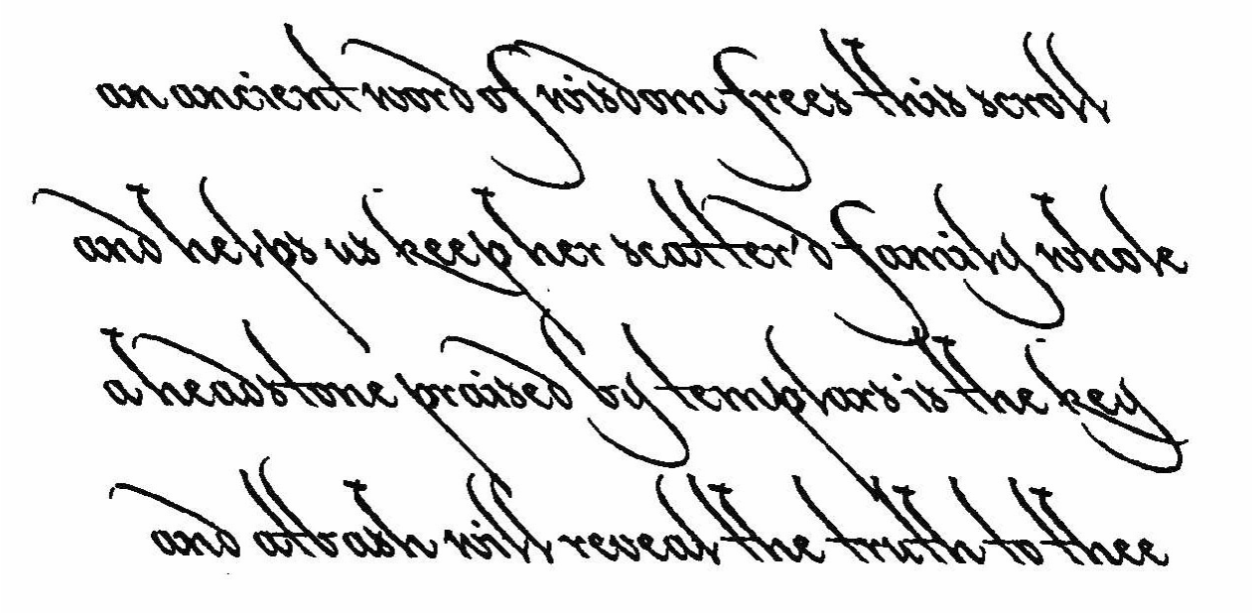
「解答」
远古的智慧言语释放这个卷轴...
且帮助我们重聚分散的家庭...
骑士所敬拜的墓石是关键...
猛击将向你揭示事实

Slide 30
作者的结论

Slide 31
作者对「福音」內容的理解
-耶稣娶了抹大拉的马利亚为妻。
-他们的女儿在法国长大。
-他的神性从自325年由人捏造。
-我们圣经中的福音书都是错误的。
-基督教乃是崇拜女神的宗教。
-基督徒一直掩饰这个阴谋。

Slide 32
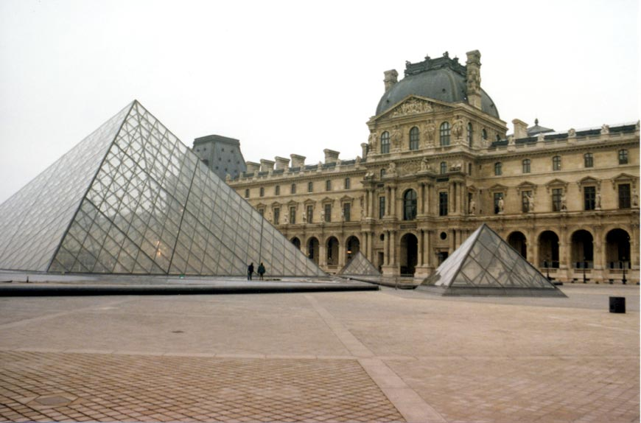

巴黎羅浮宮博物館
至为关键的问题：
所谓「耶稣的妻子」马利亚的骸骨在那里？
而足以「证明」作者布朗之宣称的相关「文件」又在那里？
答案：「就在这里」，在罗浮宮博物馆的金字塔底下。

Slide 33
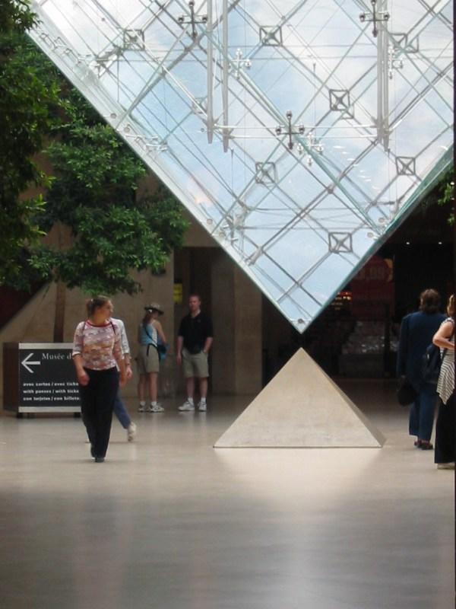
la Pyramide inversée Louvre,
Paris
这就是原书的结束方式：书中人物仅是「想像」着所有的证据都在这下面！但是却沒有任何证据！
???

Slide 34
作者的资料來源

Slide 35
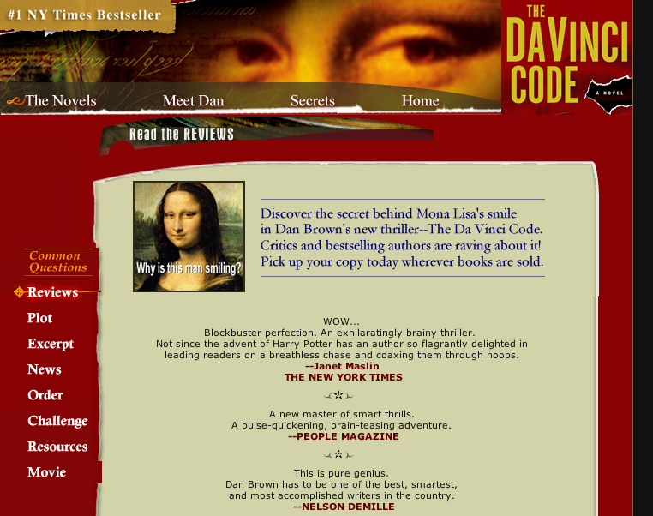
danbrown.com
常见问题：
问：「你是一名基督徒吗？」
答：「是的…」

Slide 36
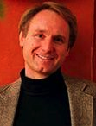
作者Brown本人「果真」
相信这些说法？
「开始时我还是抱持怀疑的态度。在开始研究『达芬奇密码』时，我确实认为自己会推翻这当中关于抹大拉马利亚与圣血等的许多谬论。结果我却成了一个对之坚信不疑的人。」
2003年11月3日美国ABC播出之新闻专辑
“Jesus, Mary, and Da Vinci”
Notes:
Cited by Bock, 3.

Slide 37
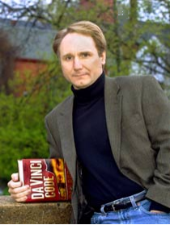
作者在序言中的宣称
这书本中所有涉及艺术作品、建筑、文献及秘密礼仪的描述都是正确无误的。

Slide 38
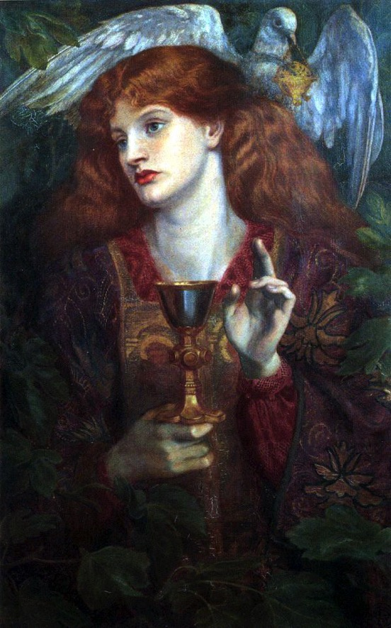
作者 Brown 到底从那里获得这些资料？
他列举了四本书：
THE TEMPLAR REVELATION (1997)
基督真实身份的秘密守护者
THE WOMAN WITH THE ALABASTER JAR
抹大拉的马利亚与圣杯
THE GODDESS IN THE GOSPELS
夺回女性的庄严地位
HOLY BLOOD, HOLY GRAIL (1982)
为国际畅销作品喝彩

Slide 39
圣血，圣杯 的作者 (1982)
ngaibte
Michael Baigent
Richard Leigh
Henry Lincoln
Leigh
Teabing
Notes:
Brown gets most of his ideas from this 1982 book. Even the name of one of the key characters, Leigh Teabing, stems from the authors of Holy Blood, Holy Grail. “Leigh” is repeated, and the letters of “Baigent” get mixed up and form an anagram for “Teabing.”

Slide 40

我们的评估
-历史事实方面的错误
-艺术作品方面的错误
-圣经诠释方面的错误

Slide 41
历史事实方面的错误

Slide 42

被模糊了的历史
Brown的
"福音书"
马太福音
马可福音
路加福音
约翰福音
因其「男性偏见」而被选上
据说有八十卷福音书
关乎福音书的事实
马太福音
马可福音
路加福音
约翰福音
伪造的福音书只有十三卷
公元325年
尼西亚会议
第一世纪

Slide 43
清理历史
尼西亚会议之前福音书被接纳的经过
个別人士
正典
翻译
Origen (185-254)
Didache (120-50)
Papias (130-40)
Irenaeus (130-202)
Pseudo-Barnabas (70-130)
Justin Martyr (150-55)
Clement of Rome (95-97)
Polycarp (110-50)
Hermas (115-40)
Tatian Diatesseron (170)
Marcion (140)
Old Latin (150-170)
Cyril of Jerusalem (315-86)
Old Syriac (200)
Muratonian (170)
X= 引用
Barococcio (206)
Apostolic (300)
O= 指为正典
马太福音
马可福音
路加福音
约翰福音
O
O
O
X
X
X
X
X
O
X
X
O
O
O
O
X
X
X
O
X
X
O
O
O
O
O
O
O
X
X
X
O
X
X
O
O
O
O
O
O
O
O
X
X
X
O
O
X
O
O
O
O
O
O
O
第一世纪
公元325年
尼西亚会议

Slide 44
成为新约正典书卷的条件
如要成为新约的圣经正典，必须具备的条件包括那几样？
出自使徒的手（或是在使徒的监督之下）
广被接纳（众教会广泛采用）
神学正当（沒有錯谬的教导）
作者Dan Brown所列举的所谓「圣经书卷」，沒有一本符合以上任何一个条件，例﹕腓力福音、多马福音等书卷。

Slide 45
尼西亚会议又如何？
297票
谎言
事实
只有3票
亚流派：
「耶稣不是神」
正统派：
「耶稣是神」
亚流派：
「耶稣不是神」
正统派：
「耶稣是神」
公元325年举行的尼西亚会议

Slide 46
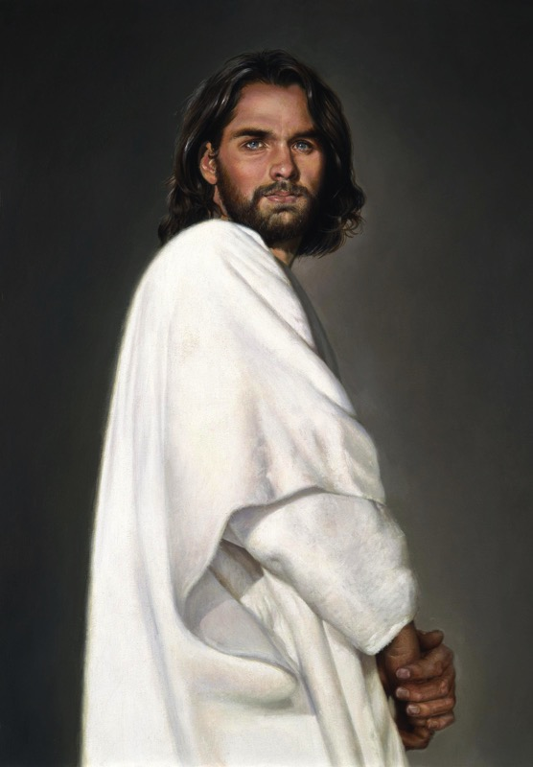
到底耶稣基督是怎样的人？
作者：
圣经：
仅是人
乃是成为人的神

Slide 47
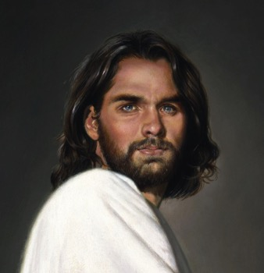
第一世纪对耶稣神性的宣认
保罗：
「基督是万有之上的神」
罗马书9:5
彼得：
「神和救主耶稣基督」
彼得后书1:1
「论到儿子，[神]却说：『神啊，你的宝座…』…」
希伯來书1:8
耶稣：
「我与父原为一。」
约翰福音10:30

Slide 48
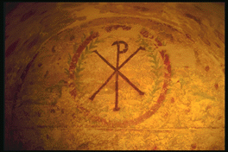
尼西亚会议前对于基督神性的确信
Ignatius：“神自己以人的形象显现”（公元105）
Clement：“你应记起耶稣基督是神，那是适宜的”（公元150）
Irenaeus：“祂是神，以马内利的名字已说明之”（公元180）
Tertullian：“…基督我们的神”（公元200）
Origen： “没有人应该反对救主就是神”
（公元225）
Lactantius：“我们相信祂就是神”（公元304）
Bercot, 93-100 in Garlow & Jones, 94

Slide 49
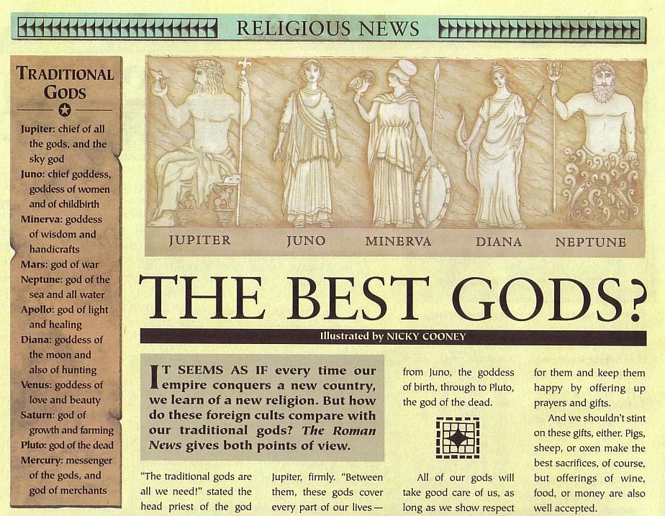
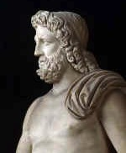
罗马人崇拜男神和女神，但最高的神Jupiter却是男性。

Slide 50

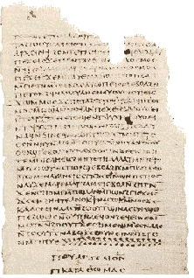
诺斯底派对男性的偏好
西门彼得对他们说：「让马利亚离开我们吧，因为女人不配获得生命。」耶稣说：「看哪，我要引导她使她成为男性，以致她也可以如同你们男性那样擁有一个活泼的生命。因为每一位使自己成为男性的女人都可以进入天国。」
多马福音
第114段
（最后一节）
Notes:
http://www.gnosis.org/naghamm/gosthom.html
THE GNOSTIC SOCIETY LIBRARY
The Nag Hammadi Library
The Gospel of Thomas
Translated by Stephen Patterson and Marvin Meyer(

Slide 51
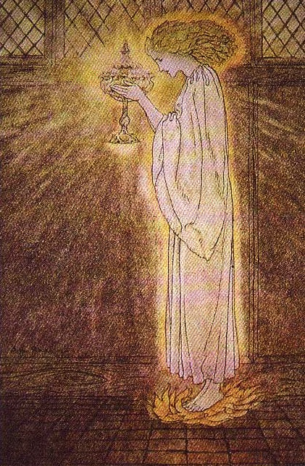
圣杯
是什么？

Slide 52
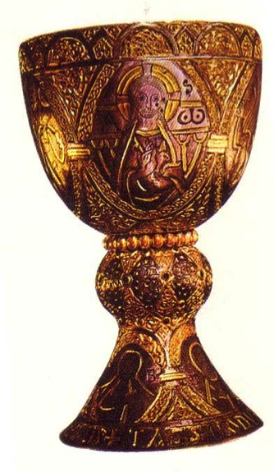
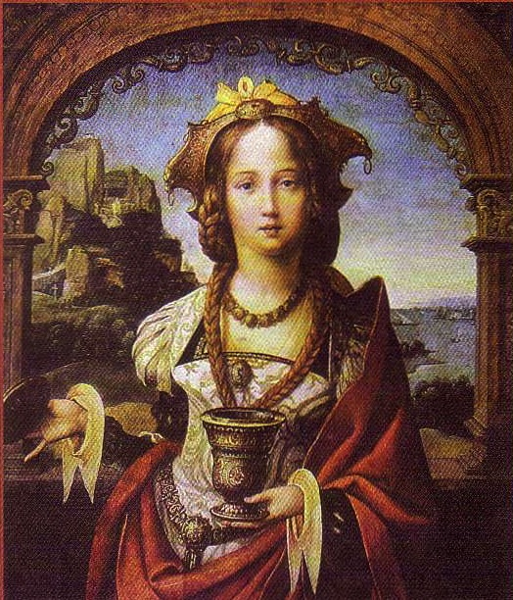
圣杯是什么？
传统认为这乃是最后晚餐所使用的杯子
作者Brown却说它是承载耶稣血脈的抹大拉马利亚的胎盤

Slide 53
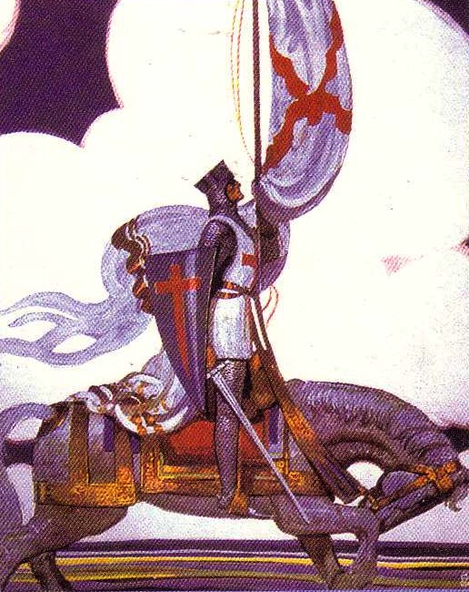
圣殿骑士团
Knights Templar
作者Brown宣称他们一直保守着耶稣结婚的秘密！

Slide 54
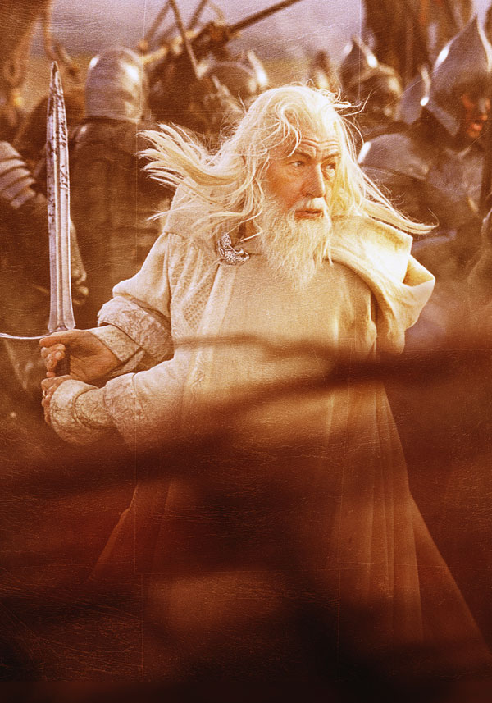
Leigh Teabing
在圣殿骑士团

Slide 55
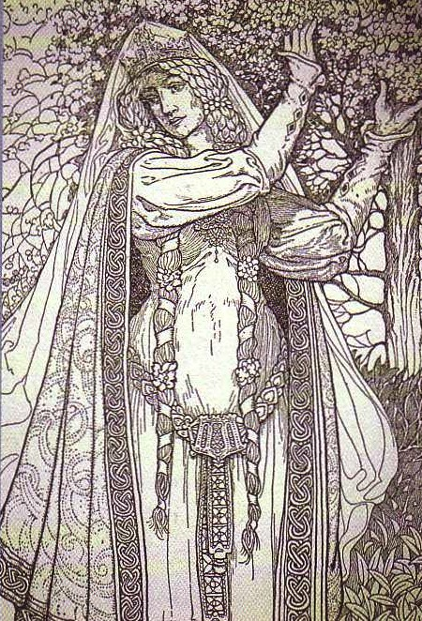
关于圣杯的传说

Slide 56
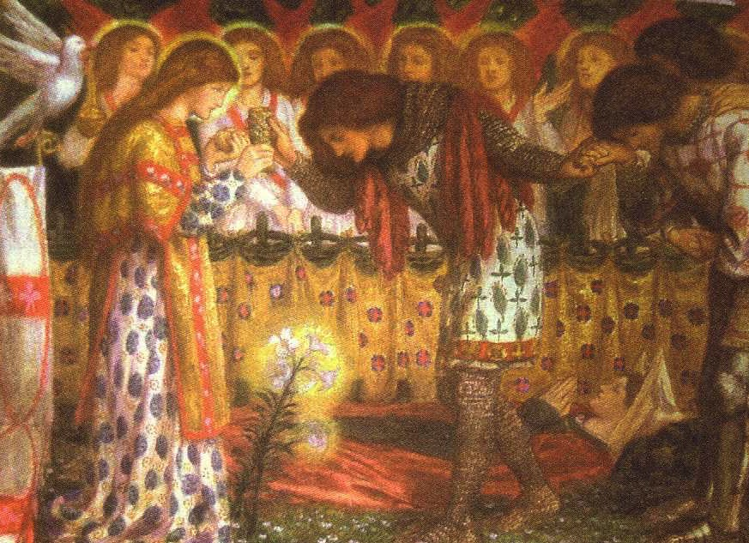
The Quest of Galahad

Slide 57
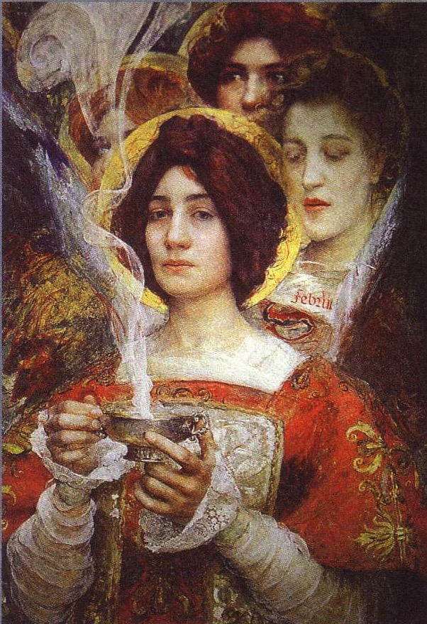
作者Brown宣称耶稣的血脈一直在法国王室中流传

Slide 58
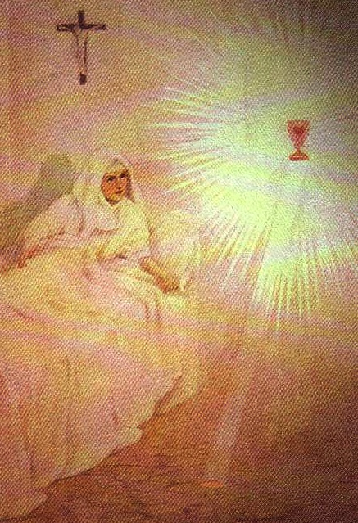
圣血藉由天主教的一位女士流传？

Slide 59
序言中的宣称
事实：
“称为「锡安会」Priory of Sion —的组织乃是于1099年成立于欧洲的一个真实的秘密会社。在1975年，巴黎的Bibliothèque Nationale国家图书馆发现了称为Les Dossiers Secrets的秘密档案，找到了多位棣属锡安会的成员，包括英国科学家牛顿、意大利画家Botticelli、法国作家Victor Hugo、 以及达芬奇…”
另一项事实：
Les Dossiers Secrets乃是伪造的文件，是Pierre Plantard(1920-2000)故意安放在法国各地图书馆中，企图藉此「证明」他本人擁有法国国王的身份。
这人在1993年于一名法国的法官面前起誓，承认伪造了所有涉及「锡安会」“Priory of Sion”的文件(RBC, 10)。

Slide 60
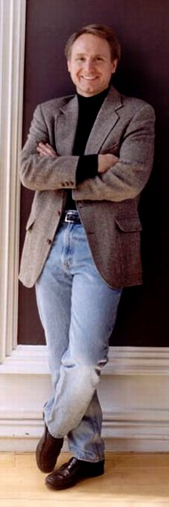
序言中的宣称
事实…
“在凡蒂岡名为Opus Dei的教团乃是一个极其虔诚的天主教教派。不久之前，此教团由于据说涉及洗脑、高压、奉行称为「集体禁欲」的危险行径等而招來了争议。这个Opus Dei教团刚刚在纽约市的243 Lexington Avenue建造了耗资四千七百万元的全球总部。”

Slide 61
艺术作品方面
的错误

Slide 62
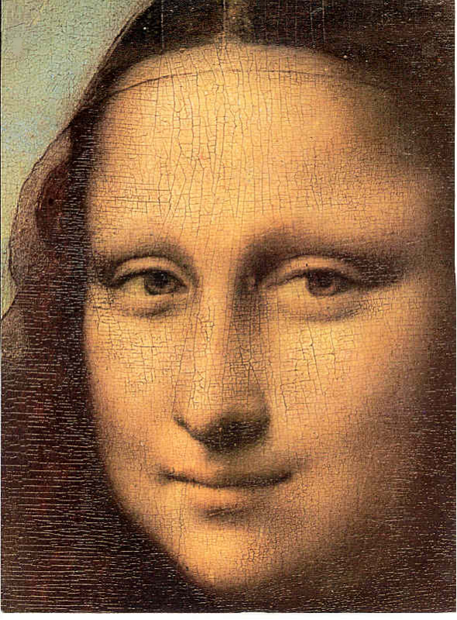
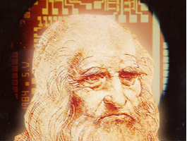
蒙娜丽莎果真就是达芬奇？
=

Slide 63
蒙娜丽莎到底有多女性化？
「他把左边乡村景色的地平线画得低一些，这样就使得蒙娜丽莎的左侧看上去比右侧大一些。这是达芬奇开的小玩笑。历史上，人们曾给男女指定了方位：左边代表女性，右边代表男性。因为达芬奇是女性主义的信仰者，所以他让蒙娜丽莎从左边看上去更莊重美丽。」
-达芬奇密码, 204

Slide 64
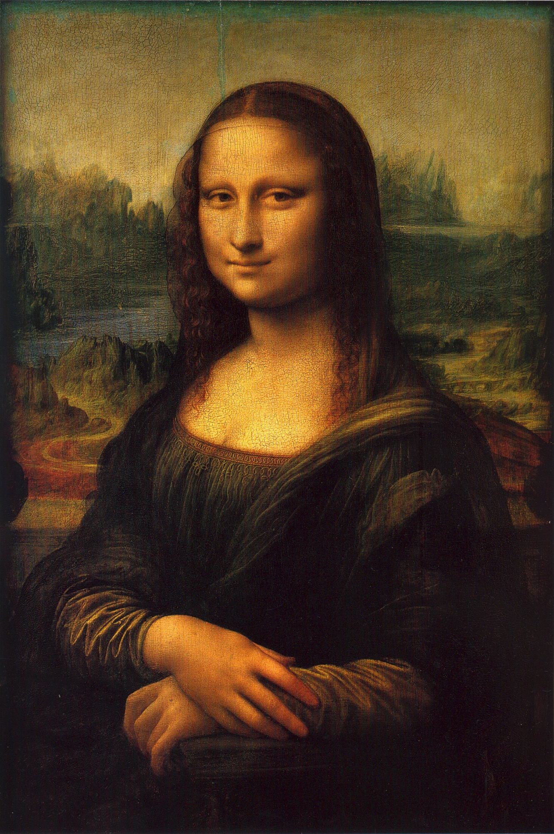
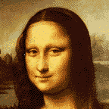
作者的观点使到蒙娜丽莎非常生气
巴黎罗浮宮博物馆的蒙娜丽莎画像

Slide 65
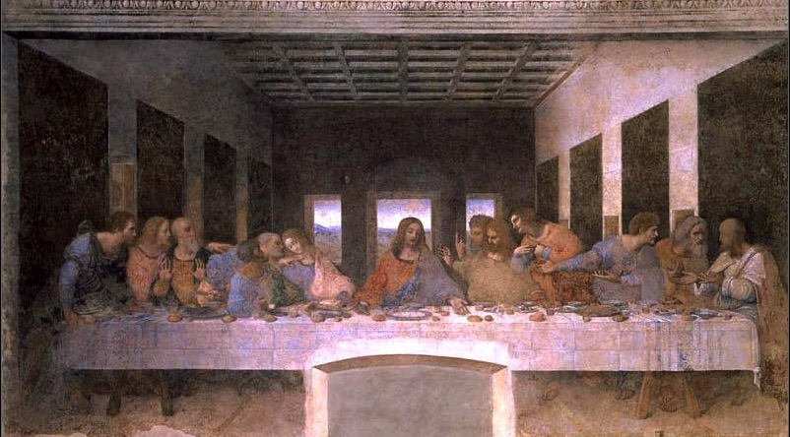
最后晚餐

Slide 66

再看清楚一些…

Slide 67

这是谁？
「苏菲仔细地观察着耶稣右边的那个人。她审视着那个人的脸型和身材，不由得惊咋万分。那人长着一头飘逸的红发，兩手纤细，乳房的轮廓隐约可见。沒错，那是个女人。苏菲叫道：『那是个女人！』提彬放声大笑道：『太吃惊了，太吃惊了。相信我，沒错。达芬奇非常善于刻画男女见的差异』。」
(达芬奇密碼, 204)

Slide 68

这是谁？
约翰吗？
还是马利亚？
抹大拉马利亚是他的妻子!?
不，达芬奇只是按照弗罗陵斯传统，将之画成一位「美丽的青年男子」

Slide 69



画中的Virgin of the Rocks是否就是抹大拉的马利亚？
Virgin of the Rocks
巴黎，罗浮宮博物馆
Virgin of the Rocks
伦敦，国家画廊

Slide 70

“几乎全部，有关 [Dan Brown] 诉说达芬奇的都是错误的。”
Jack Wasserman，
退休的历史教授，
费城，Temple大学
Notes:
In Patrick Reardon, The Da Vinci Code Unscrambled, Chicago Tribune, February 5, 2004

Slide 71
圣经诠释方面
的错误

Slide 72

Is the Bible reliable?
Brown 藉着“历史学家” Leigh Teabing的口来控告…
“亲爱的，
圣经是出自人的手。
不是神…
[它]经过无数的翻译、
添加和修改的进化。
历史上从未有最终版本。”
DVC, 195

Slide 73
异教与新约作品副本的显著对比
# | 作者 | 写作时间 | 早期副本 | 时间跨越 | 副本数目
6 | Plato | 主前347 | 公元900 | 1200年 | 7
12 | Catullus | 主前54 | 公元1550 | 1600年 | 3
14 | Pliny | 公元113 | 公元850 | 750年 | 7
新约 | 保罗，路加等等 | 公元95 | 公元200 | 100年 | 24,772

Slide 74

抹大拉的马利亚是谁？
多本虚构的故事书都有描述这位女士，讲述各样与圣经不相符的教导。
新约圣经的教导又如何？
Notes:
Summarized from bock, 16-19

Slide 75

抹大拉马利亚到底是谁？
她是一名妓女？
作者认为并非如此。这观点只是早期教会一项阴谋的结果。教会需要藉此丑化抹大拉的马利亚，以掩饰她的一项秘密：她与耶稣结婚的事实。
达芬奇密码,205
抹大拉马利亚的忏悔(Penance of Mary Magdalene)
El Greco 的油画(1587-97)
尺寸：109 x 96 cm
现存于巴塞罗那的 Museu del Cau Ferrat
Notes:
Summarized from bock, 16-19

Slide 76

抹大拉马利亚到底是谁？
基督赶鬼事件的蒙恩者。
随同耶稣的门徒中的一名妇女。
來自抹大拉城。（丈夫的名字不详，不像高罗巴的妻子马利亚那样）
Notes:
Summarized from bock, 16-19

Slide 77

抹大拉马利亚到底是谁？
她见证了耶稣被钉十字架与耶稣的埋葬
同时也见证了耶稣的复活
Notes:
Summarized from bock, 16-19

Slide 78

抹大拉马利亚到底是谁？
忏悔者马利亚
她的忏悔所为何事？
油画：The Repentant St Mary Magdalene
画家：Domenico Feti (1617-21)
尺寸﹕ 98 x 78.5 cm
收藏于罗马的 Galleria Doria-Pamphili
Notes:
Summarized from bock, 16-19

Slide 79

路加福音7:36-50
耶稣与犯罪的女人

Slide 80

对马利亚的诬蔑
尼西亚会议
教皇贵格利
为何要在这时恢复她的名誉？她尚未被误会！
从鬼附中得解救
与洗耶稣的脚的妇女混淆
第一世纪
主后325年
主后591年

Slide 81

指称抹大拉的马利亚为耶稣
的「同伴」（妻子）的说法
“并且[...]的同伴抹大拉的马利亚。[...]爱她过于[全部]门徒们[且时常] 亲她[通常] […]。其他门徒[...]。他们对他说：‘为什么你爱她过于我们？’”
腓力福音 63:32-64:10
（诺斯底派的新约伪经）
取自 http://www.gnosis.org/naghamm/gop.html
Notes:
http://www.gnosis.org/naghamm/gop.html with adaptations by Bock, 21
Image is of the Gospel of Thomas on the same site.

Slide 82
指称抹大拉的马利亚为耶稣
的「同伴」（妻子）的说法
“并且[...]的同伴抹大拉的马利亚。[...]爱她过于[全部]门徒们[且时常] 亲她[通常] […]。其他门徒[...]。他们对他说：‘为什么你爱她过于我们？’”
腓力福音 63:32-64:10
（诺斯底派的新约伪经）
然而…
这仅是第二世纪的異端作品。
如果耶稣确实「已经」结婚，门徒为何还要妒忌？
「同伴」不一定就是「妻子」。与耶稣随行的有好几个人，当中就包括几名妇女在內。
被译为“mouth”（即「嘴」）一字在原來上下文中相当隐讳不明，乃是翻译的人加上去的。其实这也可能是头部、手部或是脸颊，就像腓力福音58:34-59:4中的记载那样。
取自 http://www.gnosis.org/naghamm/gop.html
Notes:
http://www.gnosis.org/naghamm/gop.html with adaptations by Bock, 21
Image is of the Gospel of Thomas on the same site.

Slide 83

注意：所谓的「吻」…
“亲吻使人怀孕和生孩子。因此，我们彼此亲吻。我们因着恩典获得怀孕，是在彼此当中”
（腓力福音58:34-59:4）
由此看來，这显然是一种社交性的亲吻，
大概是在脸颊上的！
Notes:
From Bock, 21-22.

Slide 84
路加福音2:52
记载耶稣的成长
智慧
身量
神的喜爱
人的喜爱

Slide 85

果真单身？
Notes:
http://www.greenwichworkshop.com/media/images/Jesus.jpg

Slide 86



艾赛尼派教徒保持单身。

Slide 87

耶稣曾否结婚重要吗？
婚姻乃是神所设立的神圣制度。
只是如果耶稣真的结了婚，新约圣经一定会记载这件重要的事情。

Slide 88

耶稣曾否结婚重要吗？
婚姻对耶稣來说，不会破坏神在他身上的计划。
但是如果耶稣曾经生儿育女，则他的后代将不会具有罪性。

Slide 89
作者亵渎了神的名字
耶和华 或 雅巍
(男神)
+
舍吉那Shekinah
(女神)

Slide 90

Brown奇异的确信
“…早期的犹太传统拥有性交仪式。包括庙宇！”
达芬奇密码 （平装版）

Slide 91


荣耀（即 Shekinah） 充满了神的新的宮帏
「当时，有云彩遮盖会幕，耶和华的荣耀充满了帐幕。」
出埃及记40:34

Slide 92
作者亵渎了神的名字
雅巍YHWH
(男神)
+
舍吉那Shekinah
(女神)
= 耶和华

Slide 93

关乎神名字的事实
YHWH
+
Adonai
= Jehovah

Slide 94

大教堂入口

Slide 95
总结

Slide 96


作者的立论
「君士坦丁和他的男性继承人藉由进行一场将神圣女性予以妖魔化的活动，成功地将整个世界由女家长的偶像崇拜，转化为男家长的基督教信仰，也将女神从现代宗教中永远抹去。」
（达芬奇密码，145）

Slide 97

作者鼓励女神敬拜！

Slide 98
我们当今
的处境

Slide 99

Danbrown.com对于女性
这本小说非常高举女性。你如何评论？
两千年前，我们活在男神和女神的世界中。今日，我们活在只有男神的世界中。在许多文化中，女性的属灵能力已被剥夺。这本小说略微谈到如何及为什么会出现变换的问题，并且我们从中学习到什么功课来面对我们的未来。
Notes:
http://www.danbrown.com/novels/davinci_code/faqs.html

Slide 100

是异教社会克制女性-而不是基督教！

Slide 101

Common Laborers
在今日的异教社会中，
女性通常是普通工人

Slide 102

Hoe Ladies

Slide 103


一位“被解放”的女性矿工
Notes:
http://www.google.com.sg/imgres?imgurl=www.ironrangeresearchcenter.org/RC5/women_miner_10.jpg&imgrefurl=http://www.ironrangeresearchcenter.org/RC5/ironworld_women.htm&h=1840&w=1255&sz=211&tbnid=g3ok6tiCyysJ:&tbnh=149&tbnw=102&start=77&prev=/images%3Fq%3Dwomen%2Bat%2Bwork%26start%3D60%26imgsz%3Dxxlarge%26svnum%3D10%26hl%3Den%26lr%3D%26ie%3DUTF-8%26sa%3DN

Slide 104





WOW
砖匠
(Wider Opportunities for Women)
（女性拥有广泛的机会）
电工
木匠
教练
Notes:
www.work4women.org/multimedia/ photos.cfm

Slide 105

女性在社会中增加影响力

Slide 106

但圣经对于女性有何说法？

Slide 107
圣经马太福音一章使女性晋升
ABRAHAM
Solomon
Shealtiel
Isaac
Rehoboam
Zerubbabel
Jacob
Abijah
Abiud
他玛
Judah
Asa
Eliakim
Perez
Jehoshaphat
Azor
Hezron
Jehoram
Zadok
Ram
Uzziah
Akim
Amminadab
Jotham
Eliud
喇合
Nahshon
Ahaz
Eleazar
Salmon
Hezekiah
Matthan
路得
Boaz
Manasseh
Jacob
Obed
Amon
Joseph
马利亚
Jesse
Josiah
拔示巴
KING DAVID
JECONIAH (EXILE)
JESUS CHRIST

Slide 108



在印度的Sati（焚烧寡妇）杀害了数以千计的妇女，直到1829年威廉克里带领废止这个传统
Notes:
http://www.wholesomewords.org/missions/giants/biocarey2.html

Slide 109

印度的CCC女同工

Slide 110

Brown对于蒙娜丽莎和约翰在最后晚餐中的观点只是污损性别
男性或女性？

Slide 111


Frey的伪造物
2005畅销作品
<岁月如沙>的作者, James Frey在一月份承认他真的不是罪犯，
未曾被监禁等等。
他的回应？
“论文集的作者是销售主观的故事”

Slide 112

“完全没有必要”
Oprah Winfrey针对Frey揭露他虚构他的论文集所作出的回应

Slide 113

娱乐性高于事实
[The death of objectivity] “消除我需要正确的义务”；它“只要求吸引”
文学理论家
Stanley Fish
Notes:
Quoted in Michiko Kakutani, “Truth Fast Losing Its Value in Non-Fiction,” The Sunday Times, 22 January 2006, p. 33 reprint of The New York Times. Stanley Fish is the Dean of the College of Arts and Sciences at University of Illinois at Chicago and one of the most influential and controversial theorists and critics of literature, law, and philosophy of our time

Slide 114
“密藏主观性”
电影

Slide 115

“根据真实故事”
电影的典型
序言包含
一些事实

Slide 116
“密藏主观性”
评论员提供看法而不是消息
谈话节目（非常的多！）
言论性广播（46%的美国电台）
真实电视
网上日记

Slide 117
我们的回应

Slide 118
我们应当如何回应针对圣经的攻击？
1.认识圣经的內容，也认识敌人的论据
Presentation_ID
118
118
© 2003 Cisco Systems, Inc. All rights reserved.
118

Slide 119

那独一无二的书

Slide 120
danbrown.com

Slide 121













对达芬奇密码的评论
Notes:
Debunking… at www.truthnet.org/davinci/
http://www.google.com.sg/imgres?imgurl=http://www.bringyou.to/apologetics/abanes.jpg&imgrefurl=http://www.bringyou.to/apologetics/DaVinciCode.htm&h=228&w=150&sz=27&tbnid=ExuOeNuYdn4J:&tbnh=102&tbnw=67&start=99&prev=/images%3Fq%3Dda%2Bvinci%2Bcode%26start%3D80%26imgsz%3Dsmall%257Cmedium%257Clarge%257Cxlarge%26svnum%3D10%26hl%3Den%26lr%3D%26safe%3Doff%26sa%3DN

Slide 122

參考资料
请下载：
圣经广播协会的pdf档案，网址：rbc.org

Slide 123

新加坡的「达芬奇密码资料小组」
Covenant EFC
Campus Crusade for Christ
Meekness & Truth Ministries
Ravi Zacharias In’l Ministries
网址www.davincicode.org.sg

Slide 124
Mt. Hermon BP Seminar
Sunday, 21 May 2006 (2-5 PM)
Taught by Dr. Rick Griffith, SBC
Choa Chu Kang Bible Centre
$5/- per participant (for materials & refreshments)
Closing Date: 7 May 2006

Slide 125

让这场争议可以使你有机会谈论到十字架

Slide 126

耶稣的复活证明祂是神，可以给我们永生（约翰福音20）。

Slide 127

我们可以怎样解释空坟墓？
祂没有死？
耶稣的力量？
门徒？

Slide 128

怎样可以令沮丧的彼得
重获信心？

Slide 129

空
坟墓
可以
！

Slide 130

为什么约翰要
记载耶稣所行过的神迹？
是让你因着相信祂而拥有永生！
把这些事记下来，是要你们信耶稣是基督，是神的儿子，并且使你们信了，可以因他的名得生命。
(约翰福音20:31）

Slide 131

耶稣受难节有哪些好事？
耶稣控制祂本身的逮捕
耶稣经历不合规定的审判证明祂是无辜的
耶稣的死赎清我们的罪
耶稣的复活证明祂可以赐予永生

Slide 132

耶稣受难节是好事，
因为在这日
耶稣基督赎清你的罪。

Slide 133


Jesus rose to give you new life!
耶稣复活给你新的生命！

Slide 134

你可以如何来认识祂？
承认你有罪
相信耶稣为你而死
你愿意从罪中悔改

Slide 135
问题

Slide 136

让这些讨论引入关于十字架信息的分享

Slide 137

更多有关女性…
157
“许多人期盼童话的结束是人们永远快乐地活在一起，但我不同意。我愿意看到它发生，但和一个人相处10年就足够了。”
--Twice divorced actor Jim Carrey
The Internet Movie Database
(www.imdb.com/news/wenn/2004-04-02)

Slide 138

The Male Brain
Ironing
Toilet aiming cell
Dangerous pursuits
Ball Sports
Ability to change gear
Beer
SEX
SEX
TV remote addiction centre
Listening particle
Beer
Domestic skills
Lame excuses gland
Crotch scratching area
Attention span segment
Avoid all personal questions at all costs segment
Beer
The Male Brain
Notes:
http://www.jwolfe.clara.net/Humour/MedPicts/BrainMaleFemale.gif

Slide 139

The Female Brain
Telephone Skills
Shoe Centre
Indecision Nucleus
Need for Commitment Hemisphere
Jealousy
Chocolate Centre
Listening
Shopping
Sex
Sense of Direction
The Female Brain
Notes:
http://www.jwolfe.clara.net/Humour/MedPicts/BrainMaleFemale.gif

Slide 140

以前的近东女性
155
异教徒
以色列人
许多律法
几项律法
产业
人
次于男性
与男性同等
允许辱骂
蜜月
少数受过教育
都受过教育

Slide 141


以前的近东女性
155
异教徒
以色列人
需要蒙面
婚礼而已
妓女
卖淫犯法
很少多妻制
可以多妻制
寡妇被辱骂
寡妇被照顾

Slide 142

以前的近东女性
异教徒
以色列人
通奸有罪
通奸无罪
得罪所有权
得罪人
得罪丈夫
也得罪神
各色各样的处罚
死刑
乱伦被驱逐
乱伦被杀

Slide 143

以前的近东女性
异教徒
以色列人
没有金钱权利
一些权利
滥用离婚
保护离婚
强奸受害者
免受强奸
有时候成为继承人
都是继承人
各色各样的在外工作
各色各样的在外工作

Slide 144


以前的近东女性
异教徒
以色列人
女祭司
禁止
很少
女先知
比较普遍
很少领导
下等，
但在家中被保护
上流社会和律法职位

Slide 145
结论
157
犹太女性比外邦女性拥有更大的自由
犹太人的自由也给予基督教女性拥有同等的待遇
一些人糊涂于人人平等相等于角色平等
基督徒女性所拥有的自由，也让今天许多非基督徒的女性获益

Slide 146


神学与链接地址 BibleStudyDownloads.org
免费获得该讲解!
圣经学习下载
Notes:
The explanation for free!
Theology link address

Slide 147
Black

